Slide 1
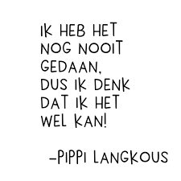
INFO – AVOND vbs de krekel 14 JUNI 2022
Ontdek onze ontwikkelingsgerichte aanpak vanaf 1 september 2022
Kleuter en lager
i.s.m. Karl Vanhuyse (TweeInEén) (verandercoach)

Slide 2
Van harte welkom !
Krekelouders
Toekomstige krekelouders
Schoolbestuur en pedagogische commissie KBRP
Teamleden VBS De Krekel en nieuwe teamleden
Belangstellenden

Slide 3
Aanpak van onze info-avond
Vandaag én/of morgen : duidelijk stellen
Twee schooljaren bezig met verandertraject
Corona problemen en uitstel
Veranderforum via een digitale bevraging (houden, weglaten, versterken, verminderen)
6 Tafelgroepen : kort maar krachtig
Afronden tegen 21u, met drankje aangeboden door De Krekel

Slide 4
Vandaag
Grote uitdagingen in ons onderwijs, onderwijs dagelijks in de actualiteit
Vanuit noden op VBS De Krekel : grootte team, grootte klassen, geboortejaar, uitgebreide differentiatie en niveauwerking, aangepaste leerlijnen, ...
Instappen in een verandertraject, onder deskundige begeleiding ?
Instappen in het netwerk van Warme Scholen ?
Knippen behouden ?
Telkens opnieuw bij de start verbinding zoeken ?

Slide 5
Vandaag Schoolvisie Samen Scholen
Ontwerp in 2019 – 2020
Ter vervanging van de bestaande schoolvisie van 2013
5 visieblokjes
Quote van Pippi Langkous
Toepassen op schoolwerking, op conflictbeheersing, op communicatie naar ouders,
Gedragen door team, kinderen, ouders, …
SAMEN is ons sleutelwoord

Slide 6
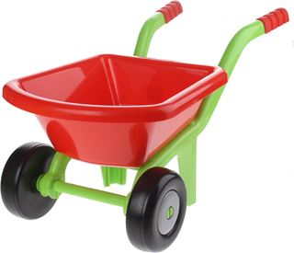
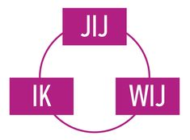
SAMEN
AANPAKKEN
SAMEN
ONTDEKKEN
VBS DE KREKEL
SAMEN SCHOLEN
SAMEN
ZOEKEN
SAMEN
GELOVEN
SAMEN
ZORGEN
Notes:
Om het voor de kinderen op school duidelijker te maken kozen we ook voor een aantal pictogrammen bij elk item.

Slide 7
Werken aan een volledige ontwikkeling, inzet van talenten, zelfredzame kinderen, eigen beperkingen
Eigentijds geloof, de dialoogschool, verbinding, unieke kinderen
Betekenisvol leren, eigen leerproces, krachtige leeromgeving, fouten maken mag, positief zelfbeeld, relaties, ervaringskansen
Betrokkenheid van ouders en kinderen, open voor vernieuwing, overleg, open communicatie, gedeeld verantwoordelijk
Kinderen verschillen van elkaar, gelijke kansen, een stevige zorgwerking, handelingsgericht werken, overleg, open communicatie

Slide 8
1
Wat vind je sterk in onze schoolvisie?
Waar ben je blij mee voor jouw kind ?

Slide 9
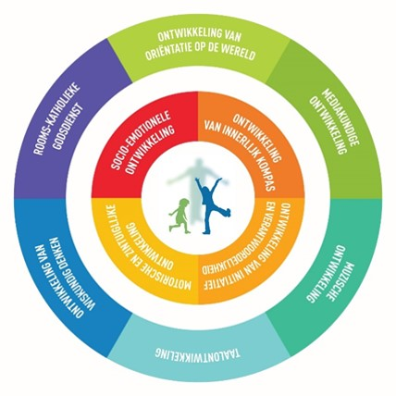
Vandaag Leerplan ZILL
Zin in Leren, Zin in Leven
Kleuter én lager
De harmonische ontwikkeling van elk kind
Persoonsgebonden (4) en cultuurgebonden (6)
De school is eigenaar van het leerplan
Kwaliteitsvol onderwijs
Aansluiting bij het secundair onderwijs
Ontwikkelingsgericht met ontwikkelstappen
en referentieperiodes

Slide 10
2
Wist je al iets van ZILL ?
Wat vind je er sterk aan ?
Waar ben je blij mee voor jouw kind ?

Slide 11
Vandaag Referentieperiodes
Oude leerplannen : per leerjaar, per geboortejaar
Zill : referentieperiodes, over de leerjaren en leeftijden heen
Enkele voorbeelden

Slide 12
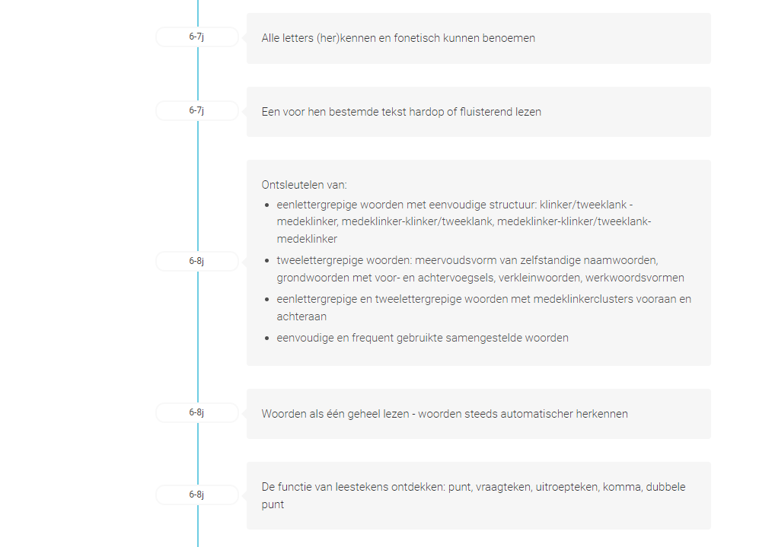
Schriftelijke taalontwikkeling Nederlands doel 2 Voldoende vlot kunnen lezen om leeftijdsadequate teksten te begrijpen

Slide 13
Ontwikkeling van wiskundig denken Getallenkennis doel 1 Hoeveelheden herkennen en vormen

Slide 14
Ontwikkeling van wiskundig denken Getallenkennis doel 4 Inzicht verwerven in breuken, kommagetallen en procenten Breuken

Slide 15
Ontwikkeling van wiskundig denken Rekenvaardigheid doel 4 Handig hoofdrekenen / optellen van natuurlijke getallen

Slide 16
3
Wist je al dat ZILL werkt met referentieperiodes ?
Vind je dit sterk ?
Is dit voor jouw kind een voordeel ?

Slide 17
Vandaag
Enkele voorbeelden gegrepen uit het leven op De Krekel, liggen op de tafels
DEZE DIA KWAM NIET AAN BOD

Slide 18
4
DEZE DIA KWAM NIET AAN BOD
Wat is nieuw voor jou ? Wat is herkenbaar ?
Waar heb je vragen bij ?
Waar wil je meer verduidelijking over ?

Slide 19
Vandaag / Morgen
SAMEN blijft ons sleutelwoord
Kinderen groeperen op basis van ontwikkeling, en dus niet meer op leeftijd alleen.
Kinderen krijgen een vast nest, een vaste nestbegeleider voor langer dan 1 schooljaar
Werkthema’s en projecten groeien uit de kinderen en het team
Elk nest is ongeveer even groot
Knippen worden ondersteund door nestoverschrijdende activiteiten
Elk team is samen met de directie verantwoordelijk voor de uitbouw van de eigen nesten
Teamleden in de kern van het team, in de schil van het team

Slide 20
Morgen
Een nieuwe aanpak vanuit de kleuterwerking, doorstromend naar het lager
Ontwikkelingsgericht werken, los van de kleuterleeftijd en de leerjaren
Instappen in het netwerk Warme Scholen
Een warme school met teams en nesten, die in verbinding gaan met elkaar en met het kind
Kinderen in De Krekel laten uitgroeien tot zelfstandige en brede leerders
ZILL als krachtig instrument, ZILL als onze leidraad
Leren met GOESTING, werken met GOESTING

Slide 21
Morgen
TEAM 1
TEAM 2
alle kleuters
+ L 1
L 2 t.e.m. L 6
JULES
RIKKI
KIKKER
+ L 1
NEST 1
NEST 2
NEST 3
3 LKR KLEUTER + 1 LKR LAGER + ZOCO + LO
+ KVZ
DIRECTIE
3,5 LKR + ZOCO + LO

Slide 22
MORGEN
Een warm ‘school’onthaal in het nest van Jules
Dagelijks overal een geborgen nestonthaal
Nestoverschrijdende activiteiten binnen een zelfde thema en project om knippen te vermijden
Minder knippen tussen Kikker en L 1
- zachtere overgang
- continuïteit bestaande (samen)werking
- bereiken van alle ZILL-doelen
Een ervaren zoco deeltijds als coach
4 gelijkvloerse lokalen

Slide 23
MORGEN
Dagelijks een warm onthaal in elk nest
3 sporen-aanpak : veel instructie, minder instructie, zelfstandig werk
Vaste blokken van ‘wiskundig denken ontwikkelen’ en ‘taalontwikkeling’
Leefgroepen en leergroepen
Project-aanpak via OpenWereld 2.0 + brainstorm
Een ervaren LKR halftijds als coach
4 lokalen op 1ste verdieping

Slide 24
5
Heb je bedenkingen bij deze aanpak ?
Wat betekent deze aanpak voor jouw kind ?

Slide 25
Morgen
 | M | D | W | D | V
START | 9u15 -35’ | 8u40 | 8u40 | 8u40 | 8u40
MIDDAG | 11u55 | 11u55 | 11u55 | 11u55 | 11u55
AVOND | 16u00 +10’ | 16u00 +10’ |  | 16u00 +10’ | 15u10 +5’
Wekelijks LKR overleg nest/team van 8u15 tot 9u10, enkel op maandag
Opvang van 7u tot 8u45 (IBO + Sanne), speelplaats open met toezicht van 8u45 tot 9u15
‘Zachte landing’ op maandagmorgen
MaandagVM geen speeltijd (20’) maar eet/stop-moment (5’) volgens teamafspraak
Kortere middagpauze + refter blijft behouden
Avondopvang (Sanne) start pas vanaf 16u10

Slide 26
6
Welke voordelen zie je bij dit weekrooster ?
Welke nadelen zie je hierbij ?

Slide 27
MORGEN samengevat
KLEUTER NESTWERKING
We werken hier verder in de nestwerking, die reeds 2 schooljaren bestaat
- samenstelling van het nestje + nestjuf in 2de helft juni via de krekelbrief en de oudergesprekken

Slide 28
MORGEN samengevat
LAGER NESTWERKING
- samenstelling van het nest + nestLKR in 2de helft juni via de krekelbrief en de oudergesprekken
- eerste halfuur van de dag : dagadministratie, onthaal, spreekkring, godsdienst-moment, werkbord (takenplanning), klasafspraken
- VM (leergroep) : ontwikkelingsgerichte aanpak voor ‘ontwikkeling van wiskundig denken’ en ‘taalontwikkeling’ met 3-sporen-aanpak
- NM (leefgroep) : werkthema’s en projectwerk Onze Wereld 2.0 + brainstorm kinderen, muzisch werk, LO,

Slide 29
HARTELIJK DANK VOOR JULLIE
AANWEZIGHEID,
JULLIE MEE-ONTDEKKEN,
JULLIE MEE-AANPAKKEN,
JULLIE MEE-ZORGEN,
JULLIE MEE-ZOEKEN,
JULLIE MEE-GELOVEN
IN ONS VERANDERTRAJECT !

